Slide 1
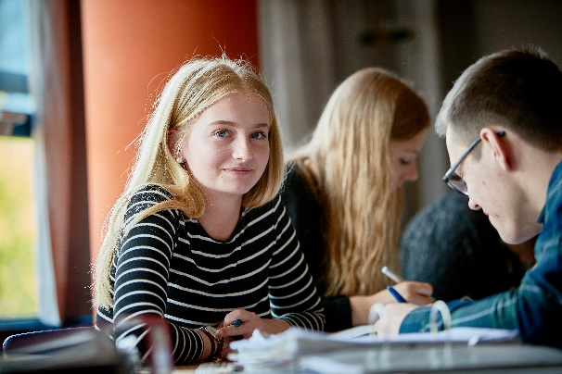
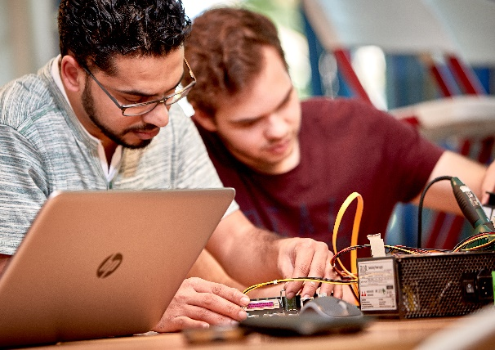
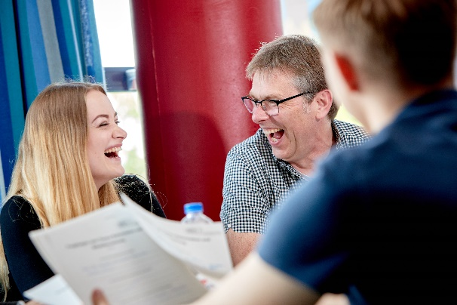
Berufsbildende Schulen I des Landkreises Lüneburg

Slide 2
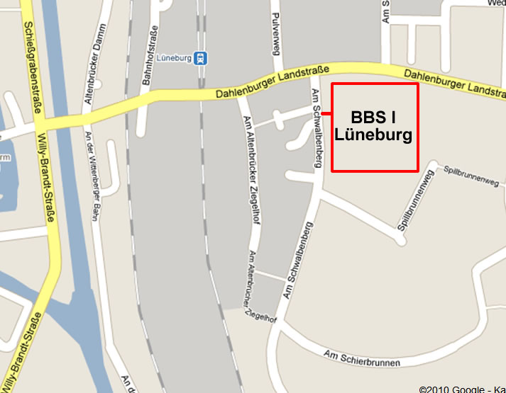
Lageplan/Anfahrtsweg
zentrale Lage in Lüneburg
gute Verkehrsanbindung
BBS III
BBS II

Slide 3
Berufsbildende Schulen in Lüneburg
Berufsbildende Schulen in Lüneburg
Schwalbenberg / Spillbrunnenweg
BBS I
BBS II Georg-Sonnin-Schule
BBS III
Wirtschaft und Verwaltung
Handwerk und
Technik
Agrarwirtschaft
Ernährung
Gesundheit
Hauswirtschaft
Sozialpädagogik
→ Interesse an kaufmännischen Fragestellungen?

Slide 4
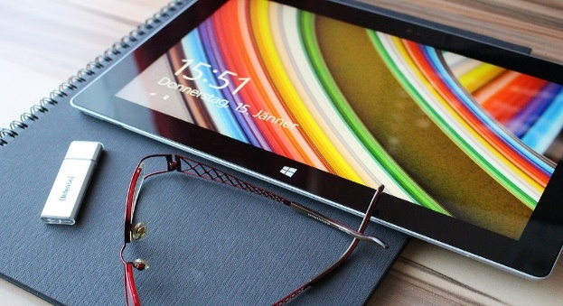
Berufsbildende Schulen I in Lüneburg
Schülerinnen und Schüler: ca. 2.260
Lehrer/-innen und Referendare: 128
Anzahl der Klassen: 113

Slide 5
Bildungsangebot
Prüfung→ Fachhochschulreife
Prüfung → Allgemeine Hochschulreife
Fachoberschule FOS (12. Klasse) Verw. u. Rechtspflege oder Wirtschaft oder Informatik
Berufs-
ausbildung
Fach-
oberschule
Berufliches
Gymnasium
Kaufmanns-gehilfenprüfung
Anschlussperspektiven
13. Klasse
- 5 Tage Schule
Sek. I-RS u. Erw. SEK I mögl.
3. Jahr
- 1 Tag Schule
- 4 Tage Betrieb
Abschlussprüfung
Zweij. BFS Wirtschaft 2. Jahr
(ggf. UE)
2. Jahr
- 1 Tag Schule
- 4 Tage Betrieb
12. Klasse
- 5 Tage Schule
Zwischenprüfung
Abschlussprüfung (ESA möglich)
Einjährige BFS Wirtschaft mit den Schwerpunkten:
Handel oder Bürodienstleistungen
- 5 Tage Schule (4 Wochen Praktikum)
Berufsausbildung (mit Ausbildungsvertrag)
1. Jahr
- 2 Tage Schule
- 3 Tage Betrieb
- oder Blockunterricht
Fachoberschule (Wirtschaft, Informatik,
Verwaltung/Rechtspflege
11. Klasse
- 2 Tage Schule
- 3 Tage Praktikum (Betrieb o. Polizei)
Berufliches
Gymnasium
Wirtschaft
11. Klasse
- 5 Tage Schule
Sek. I-HS oder RS
Sek. I-RS
Erweiterter Sekundarabschluss I (ESA)

Slide 6
Duales System der Berufsausbildung
Ausbildungsberufe im Dualen System
Automobilkaufmann/-frau | Kaufmann/-frau im Gesundheitswesen
Bankkaufmann/-frau | Kaufmann/-frau im Groß- und Außenhandel
Fachinformatiker/-in für Anwendungsentwicklung | Kaufmann/-frau für Versicherungen und Finanzen
Immobilienkaufmann/-frau | Rechtanwalts- und Notarfachangestellte/-r
Industriekaufmann/-frau | Sozialversicherungsfachangestellte/-r
Informatikkaufmann/-frau | Sport- und Fitnesskaufmann/-frau
IT-Systemkaufmann/-frau | Steuerfachangestellte/-r
Kaufmann/-frau für Büromanagement | Tourismuskaufmann/-frau
Kaufmann/-frau im Einzelhandel / Verkäufer/-in | Veranstaltungskaufmann/-frau
 | Verwaltungsfachangestellte/-r
An den Berufsbildenden Schulen I in Lüneburg absolvieren ca. ²/₃ unserer 2.260 Schüler/-innen eine Ausbildung im Dualen System (Berufsausbildung in Betrieb und Berufsschule).

Slide 7
Berufliches Gymnasium Wirtschaft (I)
Zielsetzung: | Erwerb der Allgemeinen Hochschulreife
Aufnahmevoraussetzungen: | Erweiterter Sekundarabschuss I
Dauer: | 3 Jahre: Einführungsphase (Klasse 11) Qualifikationsphase (Klassen 12 und 13)
Besonderheiten: | COOL (individualisiert lernen) Tablet (Nutzung des iPad im Unterricht) VW-Bili (Unterricht im Fach VWL auf Englisch als Wahlangebot)
Abschlüsse: | Fachhochschulreife - schulischer Teil (frühestens nach Klasse 12) Allgemeine Hochschulreife (Abitur)

Slide 8
Berufliches Gymnasium Wirtschaft (II)
Stundentafel
Unterrichtsfächer | 11. Schuljahrgang | 12. Schuljahrgang | 13. Schuljahrgang
Deutsch | 3 | 3 gA/5 eA | 3 gA/5 eA
Englisch | 3 | 3 gA/5 eA | 3 gA/5 eA
Mathematik | 3 | 3 gA/5 eA | 3 gA/5 eA
Weitere Fremdsprache | -/4 | -/4 | -/4
Geschichte | 2 (je ein Halbjahr) | 2/3 als PF | -/3 als PF
Politik |  | - | -
Religion | 2 | -/3 als PF | 2/3 als PF
Biologie | 2 | 2 | 2
Sport | 2 | 2 | 2
Betriebswirtschaft mit Rechnungswesen/Controlling | 4 | 4 | 4
Volkswirtschaft | 3 | 3 | 3
Informationsverarbeitung | 3 | 3 | 3
Praxis | 2 | 2 | 2
Summe | 29/33 | 31/38 | 31/38

Slide 9
Berufliches Gymnasium Wirtschaft (III)
Prüfungsfachkombinationen
Betriebswirtschaft mit Rechnungswesen/Controlling | Deutsch und Englisch | Volkswirtschaft und Informationsverarbeitung oder Mathematik
 |  | Informationsverarbeitung und Volkswirtschaft, Mathematik, Spanisch, Geschichte* oder Religion*
 | Deutsch und Mathematik | Volkswirtschaft und Informationsverarbeitung , eine Fremdsprache, Geschichte oder Religion
 |  | Informationsverarbeitung und Volkswirtschaft, eine Fremdsprache, Geschichte oder Religion
 | Englisch und Mathematik | Volkswirtschaft und Informationsverarbeitung, Deutsch, Spanisch, Geschichte* oder Religion*
 |  | Informationsverarbeitung und Volkswirtschaft, Deutsch, Spanisch, Geschichte* oder Religion*
*nur möglich, wenn nicht die Pflicht zur Teilnahme am Unterricht in einer weiteren Fremdsprache besteht

Slide 10
Fachoberschule - Allgemeines
Zielsetzung: | Erwerb der Fachhochschulreife
Aufnahmevoraussetzungen: | Sekundarabschuss I – Realschulabschluss Praktikantenvertrag für ein Jahrespraktikum in Klasse 11 (960 Stunden)
Dauer: | 2 Jahre: Klasse 11: 2 Tage Schule, 3 Tage Praktikum Klasse 12: 5 Tage Schule
Schwerpunkte: | Fachoberschule Wirtschaft Fachoberschule Verwaltung und Rechtspflege Fachoberschule Informatik
Abschluss | Fachhochschulreife

Slide 11
Fachoberschule Wirtschaft
Zielsetzung: | Erwerb der Fachhochschulreife
Aufnahmevoraussetzungen: | Sekundarabschuss I – Realschulabschluss Praktikantenvertrag (Jahrespraktikum bei einem kfm. Betrieb)
Stundentafel (hier nur Klasse 11) | Klasse 11
Deutsch | 2 | 8
Englisch | 2
Mathematik | 2
Politik | 1
Sport | 1
Unternehmen in ihren Strukturen und Prozessen darstellen | 1,5 | 4
Unternehmensbezogene Informationen computergestützt verarbeiten | 1
Werte und Wertströme erfassen, darstellen und auswerten | 1,5
Summe: | 12

Slide 12
Fachoberschule Verwaltung und Rechtspflege
Zielsetzung: | Erwerb der Fachhochschulreife
Aufnahmevoraussetzungen: | Sekundarabschuss I – Realschulabschluss Praktikantenvertrag (Jahrespraktikum bei der Polizei o. in der öff. Verwaltung)
Stundentafel (hier nur Klasse 11) | Klasse 11
Deutsch | 2 | 8
Englisch | 2
Mathematik | 2
Politik | 1
Sport | 1
Öffentliche Verwaltungen und Betriebe darstellen | 1,5 | 4
Beschaffungsprozesse vorbereiten und Verträge schließen | 1
Werte und Wertströme erfassen, darstellen und auswerten | 1,5
Summe: | 12

Slide 13
Fachoberschule Informatik
Zielsetzung: | Erwerb der Fachhochschulreife
Aufnahmevoraussetzungen: | Sekundarabschuss I – Realschulabschluss Praktikantenvertrag (Jahrespraktikum bei einem IT-Betrieb)
Stundentafel (hier nur Klasse 11) | Klasse 11
Deutsch | 2 | 8
Englisch | 2
Mathematik | 2
Politik | 1
Sport | 1
Unternehmen in ihren Strukturen und Prozessen darstellen | 1 | 4
Multimediale Dokumente erstellen, optimieren und organisieren | 1,5
Werte und Wertströme erfassen, darstellen und auswerten | 1,5
Summe: | 12

Slide 14
Einjährige Berufsfachschule Wirtschaft (I)
Zielsetzung: | Erwerb einer beruflichen Grundbildung theoretische Inhalte und Praxisanteile des ersten Ausbildungsjahres eines Berufes Anrechnung als erstes Ausbildungsjahr möglich Erweiterter Sekundarabschluss I möglich
Aufnahmevoraussetzungen: | Sekundarabschluss I – Realschulabschluss oder Hauptschulabschluss
Dauer: | 1-2 Jahre
Schwerpunkte: | Bürodienstleistungen Einzelhandel Hinweise: Schülerinnen und Schüler mit Hauptschulabschluss können sich nur für den Schwerpunkt „Einzelhandel“ bewerben.

Slide 15
Einjährige Berufsfachschule Wirtschaft (II)
Abschlüsse: | Abschlussprüfung im Lernbereich „Theorie“ und im Lernbereich „Praxis“ Abschluss Berufsfachschule Realschulabsolventen: evtl. Erweiterter Sekundarabschluss I
Besonderheiten: | 4-wöchige praktische Ausbildung (Praktikum) Praktikumszeitraum: vier Wochen Aufnahmeausschuss entscheidet über die zu vergebenen Schulplätze nach Eignung, Leistung und Kapazität an den BBS I Lüneburg Zusage erfolgt verbindlich für die Einjährige Berufsfachschule Wirtschaft, jedoch nicht zwangsläufig für einen Schwerpunkt (hängt vom Praktikumsplatz ab) Hilfreich für eine schnelle Zusage: gute Noten, gutes AV und SV, Vorhandensein eines Praktikumsplatzes bei Anmeldung Schülercoaching nach dem Mündener Modell

Slide 16
Einjährige Berufsfachschule Wirtschaft (III)
Stundentafel (hier nur Klasse 11) | Stunden
Deutsch/Kommunikation | 3
Englisch/Kommunikation | 3
Politik | 1
Sport | 1
Religion | 1
Berufsbezogene Lernfelder (Theorie und Praxis)* | 22
Lern- und Arbeitsprozesse erfahren und reflektieren | 1
Praktische Ausbildung (Praktikum – 4 Wochen – 160 Stunden) | 4
Summe: | 36
* Je nach gewähltem Schwerpunkt ergeben sich unterschiedliche Lernfelder. Im Lernbereich „Praxis“ arbeiten die Schülerinnen und Schüler überwiegend in Schülerfirmen.

Slide 17
Zweijährige Berufsfachschule Wirtschaft - Klasse 2
Aufnahmevoraussetzungen: | Abschluss in der Einjährigen BFS mit einem Notendurchschnitt von 3,0
Abschlüsse: | Sekundarabschluss I – Realschulabschluss Erweiterter Sekundarabschluss I
Besonderheiten: | Ein Praktikum kann zusätzlich durchgeführt werden; Beschulung derzeit nicht an den BBS I Lüneburg
Stundentafel | Stunden
Deutsch/Kommunikation | 16
Englisch/Kommunikation
Politik
Sport
Religion
Mathematik
Berufsbezogener Lernbereich Theorie | 10
Summe: | 26

Slide 18
Zusammenfassung (I)
Wenn der Wunsch die Berufsausbildung ist:
Ausbildung im dualen System
Bewerbung bei einem ausbildenden Betrieb
Wenn der Wunsch die Berufsausbildung ist, aber noch eine berufliche Grundbildung erwünscht ist oder man noch keinen Ausbildungsplatz erhalten hat:
Einjährige BFS Wirtschaft
Bewerbung bei den BBS I Lüneburg
Wenn der Wunsch nach einem höheren allgemeinen Schulabschluss besteht, der auch berufliche Bildung vermittelt:
Fachoberschule oder Berufliches Gymnasium
Bewerbung bei den BBS I Lüneburg

Slide 19
Zusammenfassung (II)
Wenn man den Hauptschulabschluss bereits hat und der Wunsch der Sekundarabschluss I (Realschulabschluss oder Erweiterter Sekundarabschluss) ist:
Besuch der 10. Klasse der Hauptschule oder
Erstes Jahr der Einjährigen BFS Wirtschaft und anschließend das zweite Jahr in der Zweijährigen BFS Wirtschaft (ggf. an den BBS Uelzen möglich)
Bewerbung bei der entsprechenden Hauptschule oder
Bewerbung bei den BBS I Lüneburg (für Einj. BFS); danach Bewerbung an BBS Uelzen
Wenn man den Sekundarabschluss I – Realschulabschluss bereits hat und der Wunsch der Erweiterte Sekundarabschluss I (ESA) ist:
Wiederholung der 10. Klasse der Realschule (wenn möglich) oder
Einjährige BFS Wirtschaft
Bewerbung bei der Schulleitung der RS oder bei den BBS I Lüneburg

Slide 20
Zusammenfassung (III)
Wenn der Wunsch ein Studium ist und man bereits über den Erweiterten Sekundarabschluss I verfügt:
Berufliches Gymnasium Wirtschaft
Bewerbung bei den BBS I Lüneburg
(kein Praktikumsplatz notwendig, aber begrenzte Kapazität)
Wenn der Wunsch ein Studium ist, aber kein Erweiterter Sekundarabschluss I vorhanden ist:
Fachoberschule (Wirtschaft, Verwaltung und Rechtspflege oder Informatik)
Bewerbung bei den BBS I Lüneburg
(Praktikumsplatz für ein Jahrespraktikum in Klasse 11 notwendig)

Slide 21
Zusammenfassung (IV)
Wir….
… freuen uns auf jede neue Schülerin und jeden neuen Schüler.
… bemühen uns, jede bzw. jeden dort „abzuholen“, wo sie bzw. er steht.
… bieten im Vorfeld individuelle Beratungen durch den/die zuständige/n
Abteilungsleiter/in an.
… bieten in vielen Bildungsgängen Einführungstage an
(Teambuilding, Methodenkompetenz, Lernen,…).
… bieten vielfältige Fördermaßnahmen während des Schulbesuches an.
Wir tun also alles, um einen erfolgreichen Schulbesuch zu realisieren. Voraussetzung ist natürlich, dass alle gemeinsam (Schülerinnen uns Schüler, Eltern/Erziehungsberechtigte und die Schule) am „Erfolgsstrang“ ziehen!

Slide 22
Das Anmeldeverfahren
Anmeldungen für das Schuljahr 2020/2021 können nur noch online erfolgen.
Auf unserer Homepage
www.bbs1-lueneburg.de
wird zu Beginn des Jahres 2020 ein entsprechender Link zum Anmeldeverfahren freigeschaltet.
Die Anmeldung erfolgt in der Regel an Ihrer jetzigen Schule zusammen mit Ihrem/Ihrer Klassenlehrer/in bzw. AWT-Lehrer/in.
Anmeldungen sind vom 01.-20. Februar 2020 möglich.

Slide 23
Der Berufsfindungsmarkt
Termin: Donnerstag, 28.11.2019
Zeit: 08:00 – 14:00 Uhr
Am Mittwoch, 27.11.2019 findet bei uns an den BBS I Lüneburg eine Auftaktveranstaltung zum Berufsfindungsmarkt für Eltern und Schülerinnen und Schüler statt:
17:00 Uhr: Infomeile im Foyer der BBS I Lüneburg
18:00 Uhr: Vorträge im Forum der BBS I Lüneburg
Thema: Ausbildungschancen in unserer Region
19:00 Uhr: Vorstellung der BBS I, BBS II und BBS III Lüneburg
Wir freuen uns auf Ihren bzw. auf euren Besuch!

